Slide 1
Программирование с использованием деревьев
Основные понятия
Классификация деревьев
Бинарные деревья
Операции с деревьями
Примеры использования

Slide 2
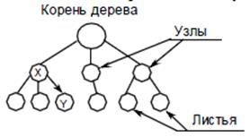
Основные понятия

Slide 3
Свойства дерева
существует узел, в который не входит ни одной дуги (корень);
в каждую вершину, кроме корня, входит одна дуга.

Slide 4
По величине степени дерева различают
бинарные(двоичные) – степень дерева не более двух;
сильноветвящиеся – степень дерева произвольная.

Slide 5
дерево можно определить как рекурсивную структуру, в которой каждый элемент является:
либо пустой структурой;
либо элементом, с которым связано конечное число поддеревьев.

Slide 6
Каждый элемент имеет поле данных и два поля указателей:
указатель на начало списка потомков вершины
указатель на следующий элемент в списке потомков текущего уровня.

Slide 7
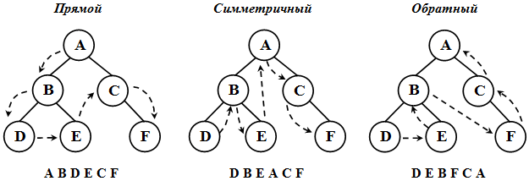
Способы обхода дерева

Slide 8
Примеры древовидных структур данных (деревья)
бинарные (двоичные) деревья,
красно-черные деревья,
В-деревья,
АВЛ-деревья,
матричные деревья и т.д.

Slide 9
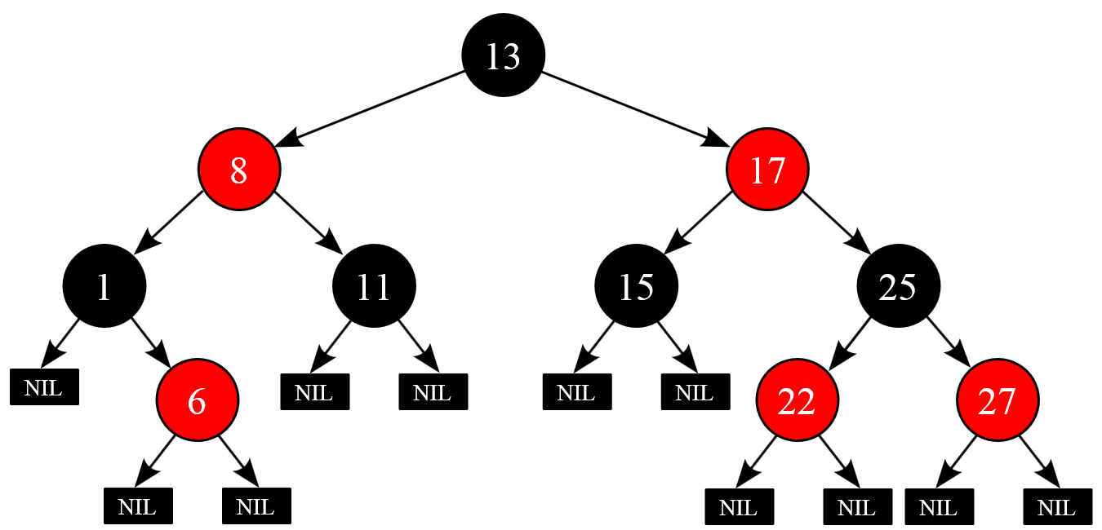
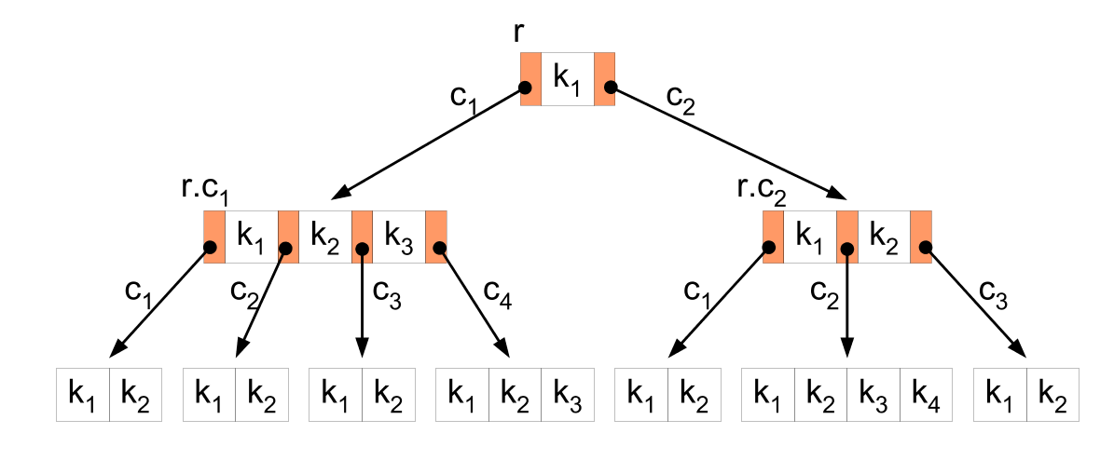
красно-черное дерево
B-дерево

Slide 10
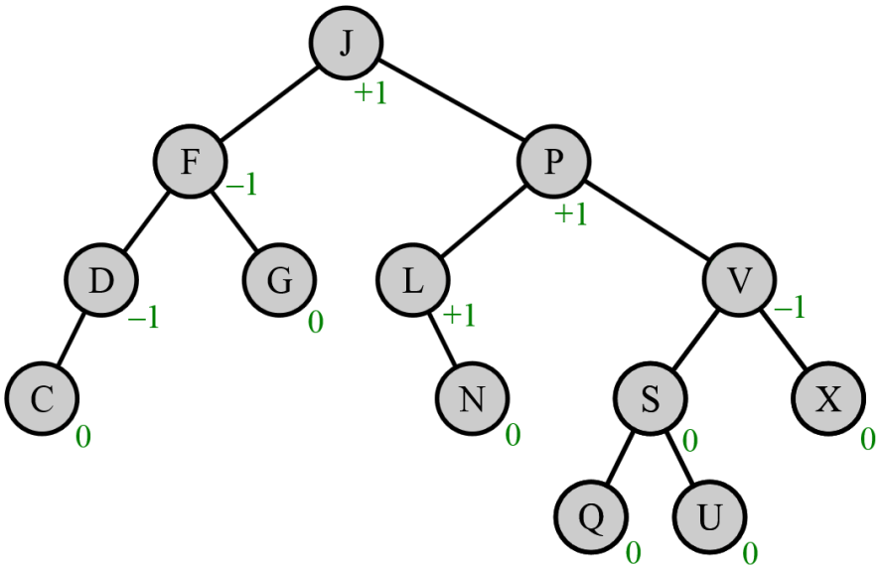
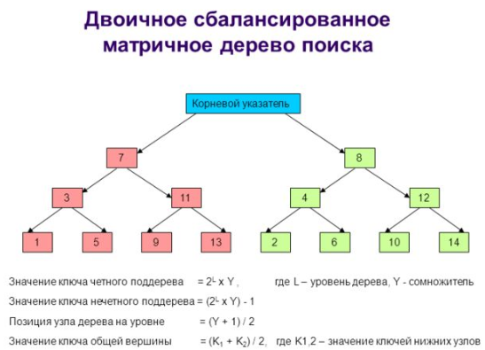
АВЛ-дерево

Slide 11
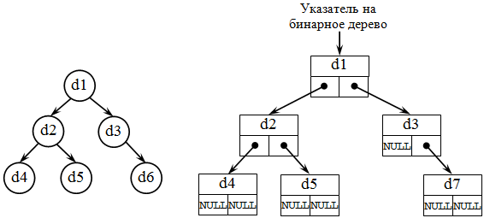
Бинарные деревья

Slide 12
Каждая вершина бинарного дерева является структурой, состоящей из четырех видов полей:
информационное поле (ключ вершины);
служебное поле (их может быть несколько или ни одного);
указатель на левое поддерево;
указатель на правое поддерево.

Slide 13
Описание бинарного дерева
struct имя_типа {
информационное поле;
[служебное поле;]
адрес левого поддерева;
адрес правого поддерева;
};
struct point {
int data;//информационное поле
int count; //служебное поле
point *left;//адрес левого поддерева
point *right;//адрес правого поддерева
};

Slide 14
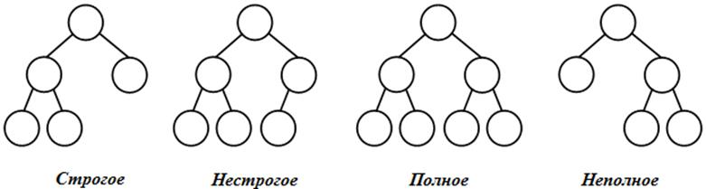
Классификация бинарных деревьев
по степени вершин − строгие и нестрогие,
по характеру заполнения узлов –полные и неполные,
по удалению вершин от корня –сбалансированные и почти сбалансированные.

Slide 15
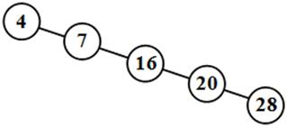
Бинарное дерево может представлять собой пустое множество.
Бинарное дерево может выродиться в список

Slide 16
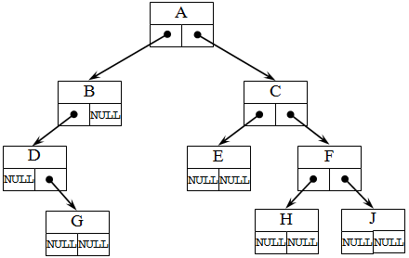
ABD*G***CE**FH**J**

Slide 17
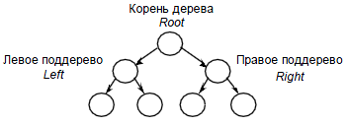
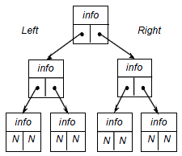

Slide 18
Операции с деревьями
создание бинарного дерева;
печать бинарного дерева;
обход бинарного дерева;
вставка элемента в бинарное дерево;
удаление элемента из бинарного дерева;
проверка пустоты бинарного дерева;
удаление бинарного дерева.

Slide 19
struct node
{
int info; //Информационное поле
node *l, *r; //Левая и Правая часть дерева
};
node * tree=NULL; //Объявляем переменную, тип //которой структура Дерево

Slide 20
/*ФУНКЦИЯ ЗАПИСИ ЭЛЕМЕНТА В БИНАРНОЕ ДЕРЕВО*/
void push(int a,node **t)
{
if ((*t)==NULL) //Если дерева не существует
{
(*t)=new node; //Выделяем память
(*t)->info=a; //Кладем в выделенное место аргумент a
(*t)->l=(*t)->r=NULL; //Очищаем память для следующего роста
return; //Заложили семечко, выходим
}
//Дерево есть
if (a>(*t)->info) push(a,&(*t)->r);
//Если аргумент а больше чем текущий элемент, кладем его вправо
else push(a,&(*t)->l); //Иначе кладем его влево
}

Slide 21
/*ФУНКЦИЯ ОТОБРАЖЕНИЯ ДЕРЕВА НА ЭКРАНЕ*/
void print (node *t,int u) {
if (t==NULL) return; //Если дерево пустое, то отображать нечего, выходим
else //Иначе
{
//С помощью рекурсивного посещаем левое поддерево
print(t->l,++u); for (int i=0;i<u;++i) cout<<"|";
cout<<t->info<<endl; //И показываем элемент u–;
}
print(t->r,++u); //С помощью рекурсии посещаем //правое поддерево
}

Slide 22
void main (){
int n; //Количество элементов
int s; //Число, передаваемое в дерево
cout<<"vvedite kol-vo elementov ";
cin>>n; //Вводим количество элементов
for (int i=0;i<n;++i) {
cout<<"vvedite chislo ";
cin>>s; //Считываем элемент за элементом
push(s,&tree); //И каждый кладем в дерево
}
cout<<"vashe derevo\n";
print(tree,0);
getch(); }

Slide 23
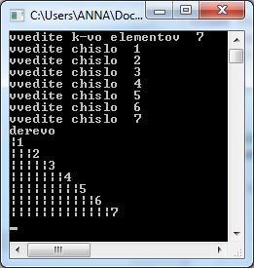
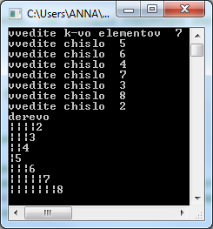

Slide 24
struct BinaryTree{
int Data; //поле данных
BinaryTree* Left; //указатель на левого потомка
BinaryTree* Right; //указатель на правого потомка
};
. . . . . . . . . .
BinaryTree* BTree = NULL;

Slide 25
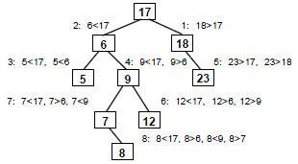
17, 18, 6, 5, 9, 23, 12, 7, 8

Slide 26
//создание бинарного дерева
void Make_Binary_Tree(BinaryTree** Node, int n){
BinaryTree** ptr;//вспомогательный указатель
srand(time(NULL)*1000);
while (n > 0) {
ptr = Node;
while (*ptr != NULL) {
if ((double) rand()/RAND_MAX < 0.5)
ptr = &((*ptr)->Left);
else ptr = &((*ptr)->Right);
}
(*ptr) = new BinaryTree();
cout << "Введите значение ";
cin >> (*ptr)->Data;
n--; } }

Slide 27
//печать бинарного дерева
void Print_BinaryTree(BinaryTree* Node, int l){
int i;
if (Node != NULL) {
Print_BinaryTree(Node->Right, l+1);
for (i=0; i< l; i++) cout << " ";
printf ("%4ld", Node->Data);
Print_BinaryTree(Node->Left, l+1);
}
else cout << endl;
}

Slide 28
Функцию обхода всех узлов дерева можно в общем виде описать так:
type way_around (дерево) {
way_around (левое поддерево);
посещение корня;
way_around (правое поддерево);
}

Slide 29
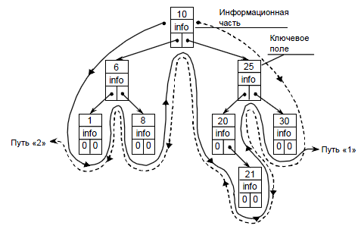
Путь «1»: 1→ 6→ 8→ 10→ 20→ 21→ 25→ 30
Путь «2»: 30→ 25→ 21→ 20→ 10→ 8→ 6→ 1

Slide 30
//прямой обход бинарного дерева
void PreOrder_BinaryTree(BinaryTree* Node){
if (Node != NULL) {
printf ("%3ld",Node->Data);
PreOrder_BinaryTree(Node->Left);
PreOrder_BinaryTree(Node->Right);
}
}

Slide 31
//обратный обход бинарного дерева
void PostOrder_BinaryTree(BinaryTree* Node){
if (Node != NULL) {
PostOrder_BinaryTree(Node->Left);
PostOrder_BinaryTree(Node->Right);
printf ("%3ld",Node->Data);
}
}

Slide 32
//симметричный(внутренний)обход бинарного дерева
void SymmetricOrder_BinaryTree(BinaryTree* Node) {
if (Node != NULL) {
PostOrder_BinaryTree(Node->Left);
printf ("%3ld",Node->Data);
PostOrder_BinaryTree(Node->Right);
}
}

Slide 33
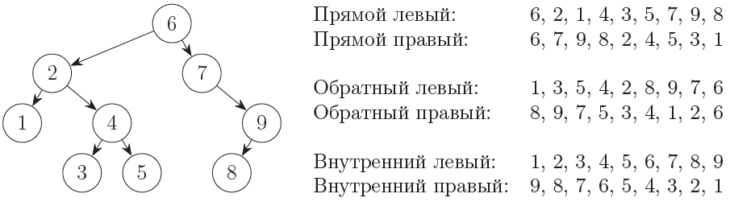

Slide 34
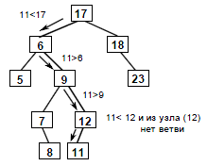
Путь поиска места в построенном дереве для числа 11

Slide 35
//вставка вершины в бинарное дерево
void Insert_Node_BinaryTree(BinaryTree** Node,int Data) {
BinaryTree* New_Node = new BinaryTree;
New_Node->Data = Data;
New_Node->Left = NULL; New_Node->Right = NULL;
BinaryTree** ptr = Node;//вспомогательный указатель
srand(time(NULL)*1000);
while (*ptr != NULL) {
double q = (double) rand()/RAND_MAX;
if ( q < 1/3.0) ptr = &((*ptr)->Left);
else if ( q > 2/3.0) ptr = &((*ptr)->Right);
else break;
}
if (*ptr != NULL) {
if ( (double) rand()/RAND_MAX < 0.5 )
New_Node->Left = *ptr;
else New_Node->Right = *ptr;
*ptr = New_Node;
}
else{
*ptr = New_Node; }}

Slide 36
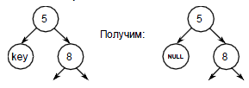
При удалении узла из дерева возможны ситуации:
1. Удаляемый узел является листом – просто удаляем ссылку на него;
Удаление листа с ключом key:

Slide 37
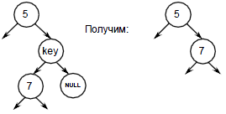
2. Из удаляемого узла выходит только одна ветвь;
Удаление узла имеющего одного потомка:

Slide 38
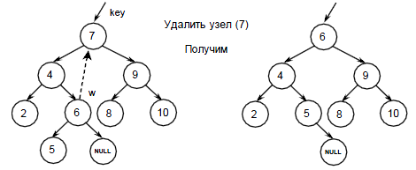
2. Удаление узла, имеющего двух потомков

Slide 39
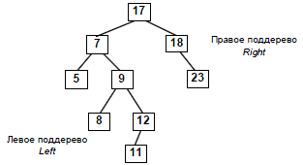

Slide 40
//удаление вершины из бинарного дерева
void Delete_Node_BinaryTree(BinaryTree** Node,int Data){
if ( (*Node) != NULL ){
if ((*Node)->Data == Data){
BinaryTree* ptr = (*Node);
if ( (*Node)->Left == NULL && (*Node)->Right == NULL ) (*Node) = NULL;
else if ((*Node)->Left == NULL) (*Node) = ptr->Right;
else if ((*Node)->Right == NULL) (*Node) = ptr->Left;
else { (*Node) = ptr->Right;
BinaryTree ** ptr1;
ptr1 = Node;
while (*ptr1 != NULL)
ptr1 = &((*ptr1)->Left);
(*ptr1) = ptr->Left; }
delete(ptr);
Delete_Node_BinaryTree(Node,Data); }
else { Delete_Node_BinaryTree(&((*Node)->Left),Data);
Delete_Node_BinaryTree(&((*Node)->Right),Data); } }}

Slide 41
//проверка пустоты бинарного дерева
bool Empty_BinaryTree(BinaryTree* Node){
return ( Node == NULL ? true : false );
}
//освобождение памяти, выделенной под бинарное дерево
void Delete_BinaryTree(BinaryTree* Node){
if (Node != NULL) {
Delete_BinaryTree(Node->Left);
Delete_BinaryTree(Node->Right);
delete(Node);
}
}

Slide 42
int m;
cout<<"kol-vo elementov:";
cin>>m;
Make_Binary_Tree(&BTree,m);
Print_BinaryTree(BTree,m);
PreOrder_BinaryTree(BTree);
SymmetricOrder_BinaryTree(BTree);

Slide 43
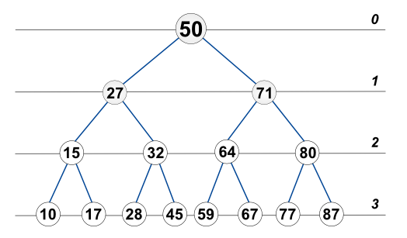

Slide 44
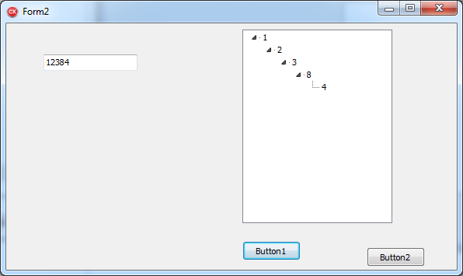
Реализовать бинарное дерево, распределяющее по веткам символы строки.

Slide 45
struct Branch
{
char Data; //Поле данных
Branch *LeftBranch; //УКАЗАТЕЛИ на соседние веточки
Branch *RightBranch;
};

Slide 46
//Функция внесения данных
void Add(char aData, Branch *&aBranch) {
//Если ветки не существует
if (!aBranch) {
//создадим ее и зададим в нее данные
aBranch = new Branch;
aBranch->Data = aData;
aBranch->LeftBranch = 0;
aBranch->RightBranch = 0;
return;
}

Slide 47
else //Иначе сверим вносимое
if (aBranch->Data>aData)
{ //Если оно меньше того, что в этой ветке - добавим влево
Add(aData, aBranch->LeftBranch);
}
else
{ //Иначе в ветку справа
Add(aData, aBranch->RightBranch);
};
}

Slide 48
//Функция вывода дерева
void print(Branch *aBranch,int kl )
{ if (!aBranch) return; //Если ветки не существует - выходим.
//Выводить нечего
if (kl == -1)
Form5->TreeView1->Items->AddFirst(NULL,aBranch->Data);
else
Form5->TreeView1->Items->AddChildFirst(Form5-> TreeView1->Items->Item[kl], aBranch->Data);
kl++;
print(aBranch->LeftBranch,kl);
print(aBranch->RightBranch,kl);//И ветки, что справа
kl--; }

Slide 49
//освобождения дерева:
void FreeTree(Branch *aBranch)
{
if (!aBranch) return;
FreeTree(aBranch->LeftBranch);
FreeTree(aBranch->RightBranch);
delete aBranch;
return;
}

Slide 50
Branch *Root = NULL;
void __fastcall TForm5::Button1Click(TObject *Sender){
int kl= -1;
TreeView1->Items->Clear();
String s = Edit1->Text; // "18452789";
for (int i = 1;i<= s.Length(); i++) {
Add(s[i], Root);
}
print(Root,kl);
TreeView1->FullExpand();
}

Slide 51
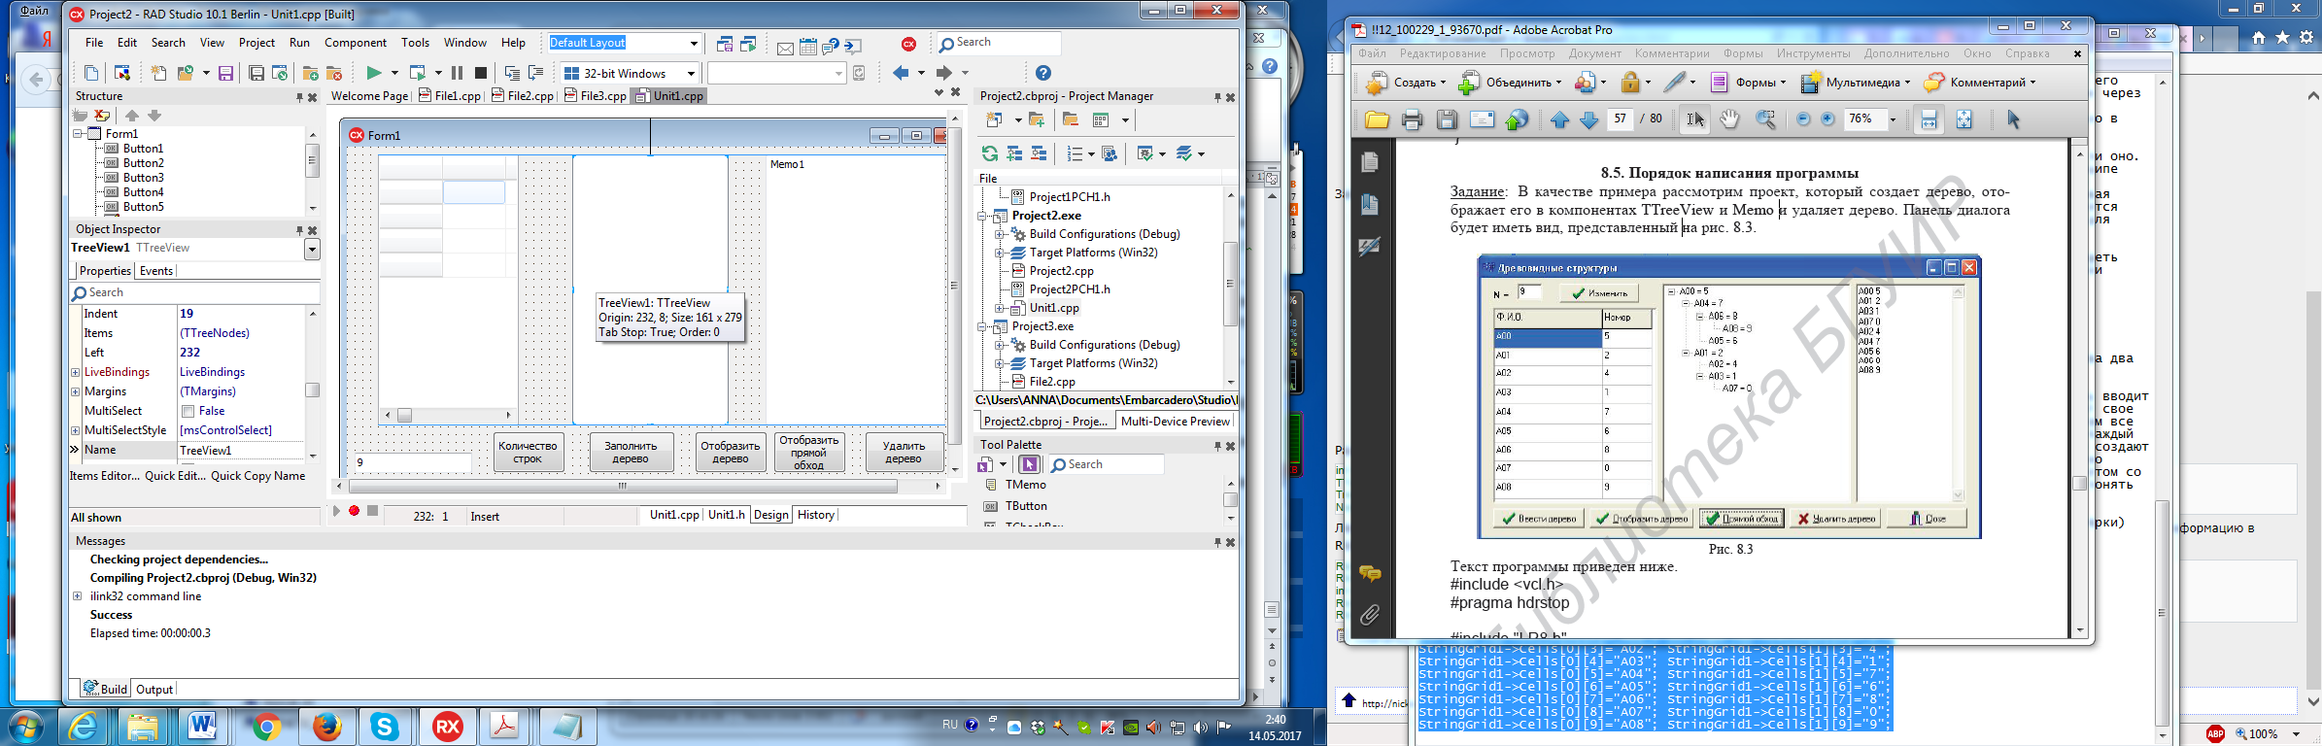
проект, который создает дерево, отображает его в компонентах TTreeView и Memo и удаляет дерево

Slide 52
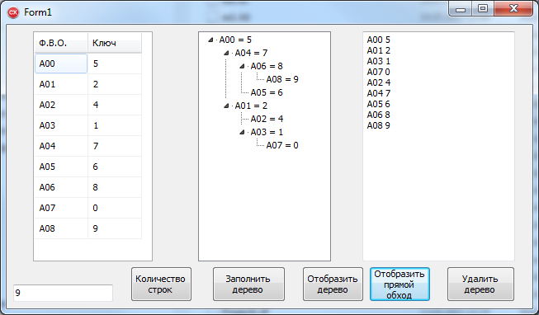

Slide 53
struct TInf {
int key;
String fio;
};
struct TTree {
TInf Inf;
TTree *A1;
TTree *A2;
};

Slide 54
void MakeList(TTree**, TInf);
void DobTree(TTree*, TInf);
void ViewTree(TTree*, int);
void DeleteTree(TTree**);
void WrtTree(TTree**);

Slide 55
void MakeList(TTree **p, TInf Inf)
{
*p = new TTree;
(*p)->Inf = Inf;
(*p)->A1=NULL;
(*p)->A2=NULL;
}

Slide 56
void DobTree(TTree *proot, TInf Inf)
{
TTree *p = proot, *q;
bool bl;
while (p != NULL) {
q = p;
bl = ( Inf.key < p->Inf.key);
if (bl) p = p->A1;
else p = p->A2;
}
MakeList(&p, Inf);
if (bl) q->A1=p; else q->A2=p;
}

Slide 57
void ViewTree(TTree *p, int kl)
{
if (p == NULL) return;
if (kl == -1)
Form1->TreeView1->Items->AddFirst(NULL,p->Inf.fio+" = "+IntToStr(p->Inf.key));
else
Form1->TreeView1->Items->AddChildFirst(Form1-> TreeView1->Items->
Item[kl], p->Inf.fio+" = "+IntToStr(p->Inf.key));
kl++;
ViewTree(p->A1,kl);
ViewTree(p->A2,kl);
kl--;
}

Slide 58
void DeleteTree(TTree **p)
{
if (*p == NULL)return;
DeleteTree(&(*p)->A1);
DeleteTree(&(*p)->A2);
delete(*p);
*p=NULL;
}

Slide 59
void WrtTree(TTree**p) {
if (*p == NULL)return;
Form1->Memo1->Lines->Add((*p)->Inf.fio+" "+(*p)->Inf.key);
WrtTree((&(*p)->A1));
WrtTree((&(*p)->A2));
}

Slide 60
int n = 9; TTree *proot;
void __fastcall TForm1::FormCreate(TObject *Sender){
StringGrid1->FixedCols=0; StringGrid1->ColCount=2;
StringGrid1->RowCount=10;
StringGrid1->Cells[0][0] = "Ф.B.О.";
StringGrid1->Cells[1][0]="Ключ";
StringGrid1->Cells[0][1]="A00"; StringGrid1->Cells[1][1]="5";
StringGrid1->Cells[0][2]="A01"; StringGrid1->Cells[1][2]="2";
StringGrid1->Cells[0][3]="A02"; StringGrid1->Cells[1][3]="4";
StringGrid1->Cells[0][4]="A03"; StringGrid1->Cells[1][4]="1";
StringGrid1->Cells[0][5]="A04"; StringGrid1->Cells[1][5]="7";
StringGrid1->Cells[0][6]="A05"; StringGrid1->Cells[1][6]="6";
StringGrid1->Cells[0][7]="A06"; StringGrid1->Cells[1][7]="8";
StringGrid1->Cells[0][8]="A07"; StringGrid1->Cells[1][8]="0";
StringGrid1->Cells[0][9]="A08"; StringGrid1->Cells[1][9]="9";
}

Slide 61
«Заполнить дерево»
TInf A;
A.fio = StringGrid1->Cells[0][1];
A.key = StrToInt(StringGrid1->Cells[1][1]);
MakeList(&proot,A);
for(int i=2; i<=n; i++){
A.fio = StringGrid1->Cells[0][i];
A.key = StrToInt(StringGrid1->Cells[1][i]);
DobTree(proot,A);
}

Slide 62
«Отобразить дерево»
int kl=-1;
TreeView1->Items->Clear();
ViewTree(proot,kl);
TreeView1->FullExpand();

Slide 63
«Удалить дерево»
DeleteTree(&proot);
Memo1->Clear();
TreeView1->Items->Clear();

Slide 64
«Отобразить прямой обход»
Memo1->Clear();
WrtTree(&proot);
«Установить количество строк»
n=StrToInt(Edit1->Text);
StringGrid1->RowCount = n+1;

Slide 65
написать англо-русский словарь на основе бинарного дерева. Каждое слово должно быть элементом бинарного дерева, в котором будет ссылка на следующее, предыдущее слово и перевод.
#include <string>
class Tree{
private:
class Node{
private:
string eng;
string rus;
Node* left;
Node* right;
public:
Node(string a, string b):eng(a), rus(b), left(NULL), right(NULL){}

Slide 66
void insert(string a, string b){
if(a>eng&&right) right->insert(a, b);
else if(a>eng&&!right) right=new Node(a, b);
else if(a<eng&&left) left->insert(a, b);
else left=new Node(a, b); }
void print(){
if(left) left->print();
cout<<eng<<" - "<<rus<<"\n";
if(right) right->print(); }
};
Node* root;
public:
Tree():root(NULL){}
void insert(string, string);
void print(); };

Slide 67
void Tree::insert(string a, string b){
if(!root) root=new Node(a, b);
else root->insert(a, b);
}
void Tree::print(){
root->print();
}

Slide 68
int main(){
Tree dict;
dict.insert("zero", "нуль");
dict.insert("achieve", "достигать");
dict.insert("main", "главный");
dict.insert("apply", "применять");
dict.print();
getch();
}

